Slide 1
Le Futur
J’enverrai Nous enverrons
Tu enverras Vous enverrez
Il Ils
Elle enverra Elles enverront
On

Slide 2
Jean et Marie
Jean et Gaston se connaissent depuis longtemps. Jean voulait envoyer un texto à Marie mais il avait très peur de lui envoyer un message. Son meilleur ami, Gaston lui a dit : Jean, tu enverras un texto à Marie et tu parleras avec elle ! Sois courageux!» Alors, Jean a cherché son smartphone, il a composé le numéro de Marie et il lui a envoyé un texto.

Slide 3
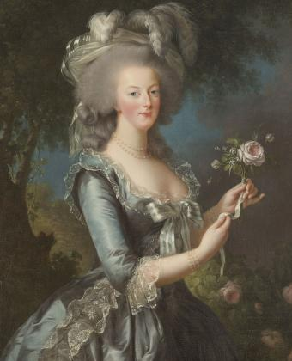
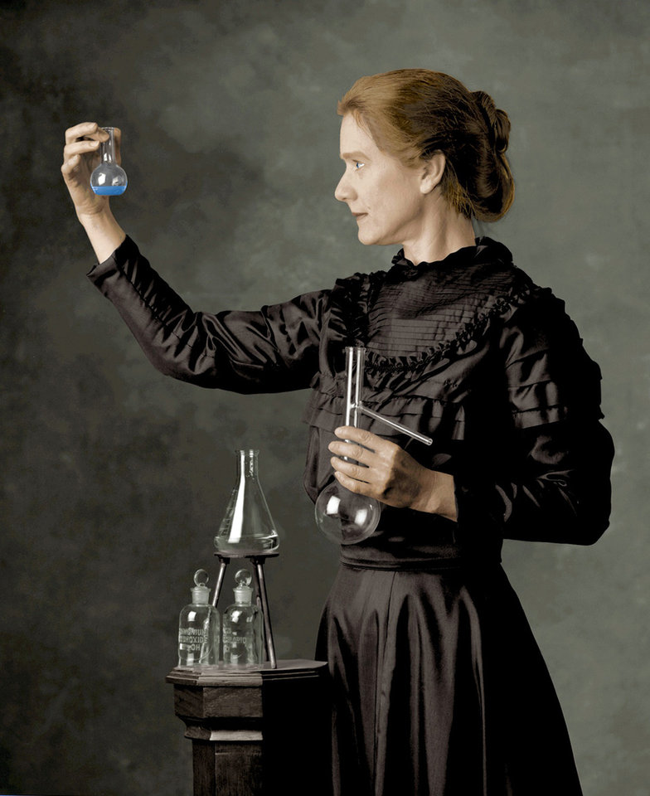
Jean et Marie
Marie?
Marie?

Slide 4
La Technologie
un mot de passe = password
une page d’accueil = homepage
un site Internet/un site web
une souris = a mouse (both animal and tech)
démarrer = to start (computer, car)
surfer sur Internet = to surf the Internet

Slide 5
La Technologie
un mot de passe =
une page d’accueil =
un site Internet/un site web =
une souris =
démarrer =
surfer sur Internet =

Slide 6
L’usage du future dans les phrases avec si
To express what WILL happen IF a certain condition is met…
Si le bus n’arrive pas, nous prendrons le train.
Si j’ai de l’argent, je voyagerai.
*The si (if) clause, which expresses the condition
*The result clause, which tells what WILL HAPPEN
S’il fait beau, je ________ (faire) un voyage.
Si tu me donnes de l’argent, je t’ __________ (acheter) un café.
La prof sera contente si on ___________ (finir) les devoirs.
*Turn to a partner and explain how “si clauses” with the future work!

Slide 7
L’usage du future dans les phrases avec si
To express what WILL happen IF a certain condition is met…
Si le bus n’arrive pas, nous prendrons le train.
Si j’ai de l’argent, je voyagerai.
*The si (if) clause, which expresses the condition
*The result clause, which tells what WILL HAPPEN
S’il fait beau, je _ferai_ (faire) un voyage.
Si tu me donnes de l’argent, je t’ _achèterai_ (acheter) un café.
La prof sera contente si on __finit__ (finir) les devoirs.
*Turn to a partner and explain how “si clauses” with the future work!

Slide 8
Verbs in the future mean “will” as opposed to the verbs in the conditional mean “would”. To form the conditional, use the same stems as the future and then add the imperfect tense endings.
Futur
Je serai Nous serons
Tu seras Vous serez
Il sera Ils seront
Elle sera Elles seront
On sera
Conditionnel
Je serais Nous serions
Tu serais Vous seriez
Il serait Ils seraient
Elle serait Elles seraient
On serait

Slide 9
Verbs in the future mean “will” as opposed to the verbs in the conditional mean “would”. To form the conditional, use the same stems as the future and then add the imperfect tense endings.
Conditionnel
Je serais Nous serions
Tu serais Vous seriez
Il serait Ils seraient
Elle serait Elles seraient
On serait

Slide 10
In the sentences below, the verb in the si clause is in the imperfect and the result clause is in the conditional. The conditional is used to describe what people WOULD DO, what WOULD HAPPEN if a certain condition were met. Si clauses with imperfect and conditional reflect situations that are more hypothetical than si clauses with present + future. The structure of this si clause (or If/then statement) is: Si + imparfait + conditionnel. You can also have conditionnel + si + imparfait.
Si + imparfait + conditionnel
Si c’était les vacances, je voyagerais.
J’achèterais du chocolat pour le professeur si j’étais vous.
Si c’était les vacances, vous n’étudieriez pas.

Slide 11
Si + imparfait + conditionnel
Si clauses with imperfect and conditional reflect situations that are more hypothetical than si clauses with present + future. The structure is: Si + imperfect + conditional.
Si on _______ (être) riche, on _________ (acheter) un château en France.
Si je ___________ (gagner) à la loterie, je ________ (donner) beaucoup d’argent aux pauvres.
Nous ______________ (avoir) très peur s’il y _________ (avoir) une tornade.

Slide 12
Si + imparfait + conditionnel
Si clauses with imperfect and conditional reflect situations that are more hypothetical than si clauses with present + future. The structure is: Si + imperfect + conditional.
Si on _était_ (être) riche, on __achèterait__ (acheter) un château en France.
Si je __gagnais__ (gagner) à la loterie, je __donnerais__ (donner) beaucoup d’argent aux pauvres.
Nous __aurions__ (avoir) très peur s’il y __avait__ (avoir) une tornade.

Slide 13
Si + imparfait + conditionnel
Si clauses with imperfect and conditional reflect situations that are more hypothetical than si clauses with present + future.
Si j’_______ (être) le professeur, je ne _________ pas (donner) les examens.
Si la prof ___________ (gagner) à la loterie, on ________ (faire) une excursion en France.
S’il y _________ (avoir) un ouragan, nous n’______________ (allons) pas à l’école.
On _________ (acheter) un château en France, si on _______ (être) riche,
Si je ___________ (gagner) à la loterie, je ________ (donner) beaucoup d’argent aux pauvres.
Nous _____________ (avoir) très peur s’il y _________ (avoir) une tornade.

Slide 14
Si + imparfait + conditionnel
Si clauses with imperfect and conditional reflect situations that are more hypothetical than si clauses with present + future.
Si j’_étais__ (être) le professeur, je ne __donnerais__ pas (donner) les examens.
Si la prof __gagnait__ (gagner) à la loterie, on __ferait__ (faire) une excursion en France.
S’il y _avait_ (avoir) un ouragan, nous n’_irions_ (allons) pas à l’école.
On __achèterait__ (acheter) un château en France, si on _était_ (être) riche,
Si je __gagnais__ (gagner) à la loterie, je __donnerais__ (donner) beaucoup d’argent aux pauvres.
Nous __aurions__ (avoir) très peur s’il y __avait__ (avoir) une tornade.

Slide 15
Verbs in the conditional mean “would” as opposed to verbs in the future, which mean “will”. To form the conditional, use the same stems as the future and then add the imperfect tense endings.
Futur Conditionnel
visiter (je) Je Je
Choisir (tu) Tu Tu
Vendre (il) Il Il
Être (nous) Nous Nous
Faire (vous) Vous Vous
Aller (elles) Elles Elles
Avoir (ils) Ils Ils

Slide 16
Verbs in the future mean “will” as opposed to verbs in the conditional, which mean “would”. To form the conditional, use the same stems as the future and then add the imperfect tense endings.
Futur Conditionnel
visiter (je) Je visiterai Je visiterais
Choisir (tu) Tu choisiras Tu choisirais
Vendre (il) Il vendra Il vendrait
Être (nous) Nous serons Nous serions
Faire (vous) Vous ferez Vous feriez
Aller (elles) Elles iront Elles iraient
Avoir (ils) Ils auront Ils auraient

Slide 17
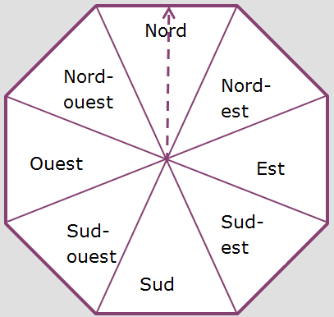
Les indications

Slide 18
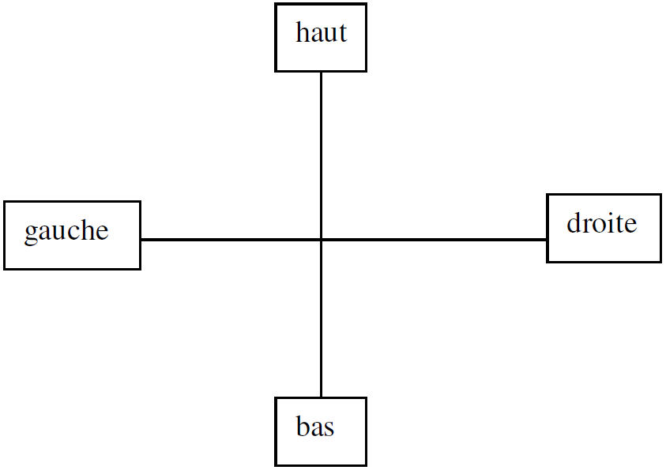
Les indications

Slide 19
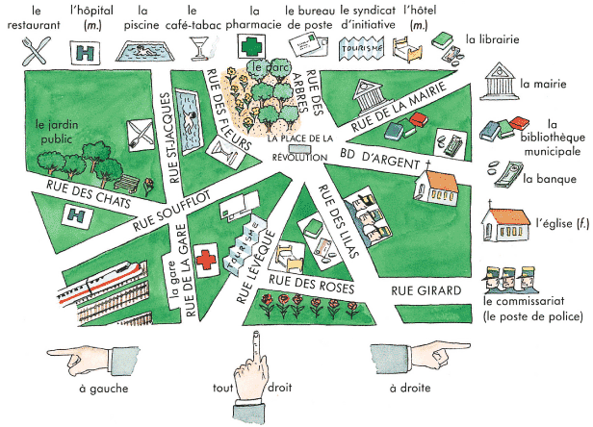
Vocabulaire – retrouver son chemin en ville Vous continuez tout droit sur la rue des lilas et puis vous tournez à gauche. Vous continuez sur la rue des fleurs et puis le café-tabac est à gauche.
continuer =
se déplacer = to move, change
location
descendre = to go, come down
être perdu(e) = to be lost
monter = to go up/come up
s’orienter = to get one’s bearings
suivre = to follow
tourner = to turn
traverser = to cross

Slide 20
Vocabulaire – retrouver son chemin en ville Vous continuez tout droit sur la rue des lilas et puis vous tournez à gauche. Vous continuez sur la rue des fleurs et puis le café-tabac est à gauche.
un coin = a corner
un angle = a corner
au bout (de) = at the end (of)
au coin (de) = at the corner (of)
autour (de) = around
jusqu’à = until
(tout) près (de)= (very) close (to)

Slide 21
Vocabulaire – retrouver son chemin en ville
un feu/des feux de signalisation = traffic light(s)
une fontaine = a fountain
un pont = a bridge
une rue = a street
une statue = a statue
jusqu’à = until
(tout) près (de)= (very) close (to)

Slide 22
Vocabulaire – retrouver son chemin en ville
traffic light(s)
a fountain
a bridge
a street
a statue
until
(very) close (to)

Slide 23
Vocabulaire – retrouver son chemin en ville
traffic light(s)
a fountain
a bridge
a street
a statue
until
(very) close (to)

Slide 24
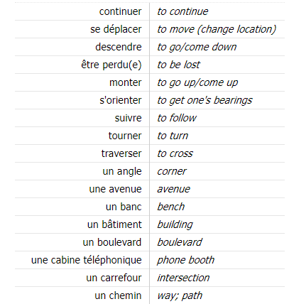
Vocabulaire – retrouver son chemin en ville
traffic light(s)
a fountain
a bridge
a street
a statue
until
(very) close (to)

Slide 25
Vocabulaire – retrouver son chemin en ville
un feu/des feux de signalisation = traffic light(s)
une fontaine = a fountain
un pont = a bridge
une rue = a street
une statue = a statue
jusqu’à = until
(tout) près (de)= (very) close (to)

Slide 26
Vocabulaire – retrouver son chemin en ville
traffic light(s)
a fountain
a bridge
a street
a statue
until
(very) close (to)

Slide 27
Vocabulaire – retrouver son chemin en ville
un feu/des feux de signalisation = traffic light(s)
une fontaine = a fountain
un pont = a bridge
une rue = a street
une statue = a statue
jusqu’à = until
(tout) près (de)= (very) close (to)

Slide 29
Mais attention! Il ne faut pas … se perdre.

Slide 30
se perdre
Je me perds Nous nous perdons
Tu te perds Vous vous perdez
Il se perd Ils se perdent
Elle se perd Elles se perdent
On se perd
Je me suis perdu(e) Nous nous sommes perdu(e)s
Tu t’es perdu(e) Vous vous êtes perdu(e)(s)
Il s’est perdu Ils se sont perdus
Elle s’est perdue Elles se sont perdues
On s’est perdu

Slide 31
Vocabulaire – en ville
to wait in line
a laundromat
newstand
beauty salon et aussi barbershop
police station
town hall/city hall; mayor’s office
closed
open

Slide 32
Révision de l’imparfait
J’ Nous
Tu Vous
Il Ils
Elle Elles
On
Petite traduction
It was bad!
When I was 8 years-old, I played baseball.
Yesterday, the weather was beautiful.
Écrivez en français.

Slide 33
Révision de l’imparfait
J’étais Nous étions
Tu étais Vous étiez
Il Ils
Elle était Elles étaient
On
Traductions
When I was 8 years-old, I played baseball. Quand j’avais 8 ans, je jouais au baseball.
Yesterday, the weather was beautiful. Hier, il faisait beau.
Écrivez en français.

Slide 34
Petites Conversations
Parle d’un évènement spécial pendant ton enfance…
Quand j’____________ (avoir) 8 ans, ma famille ______________ (aller) en Floride. Nous y _______________ (rester) pendant une semaine et il ____________ (faire) très beau tous les jours. Je ____________ (nager) dans l’océan où il y _____________ (avoir) beaucoup de petits poissons.

Slide 35
Le passé composé & L’imparfait
Passé Composé: Are well-defined actions, completed at a specific point in time. These actions move the story forward in the past. They can answer the question What happened?
Hier, Pauline s’est réveillée tard.
Elle a téléphoné à son amie.
Elle est arrivée à l’école à 8h15.
Imparfait: used to describe conditions and circumstances that form the background of other past actions. They do not necessarily advance the story in the past. Instead, these actions embellish and make the story more interesting. In the case of past progressive or ongoing past actions, they might answer the questions What was happening?
Date, time & Weather:
Il était deux heures. Il faisait froid.
Outward appearance; age, physical, mental or emotional state; other description
Elle était fatiguée et un peu triste. Elle portait un jean, une chemise rose et des sandales. Elle avait très faim et soif.
Other actions in progress (past progressive or ongoing past action).
Pauline allait à l’école en voiture avec sa mère. Elle faisait ses devoirs dans la voiture.

Slide 36
Passé Composé
manger
Je nous
Tu vous
Il ils
Elle elles
On
aller
Je nous
Tu vous
Il ils
Elle elles
On
se brosser
Je nous
Tu vous
Il ils
Elle elles
On

Slide 37
Passé Composé
manger
J’ai mangé nous avons mangé
Tu as mangé vous avez mangé
Il a mangé ils ont mangé
Elle a mangé elles ont mangé
On a mangé
aller
Je suis allé(e) nous sommes allé(e)s
Tu es allé(e) vous êtes allé(e)(s)
Il est allé ils sont allés
Elle est allée elles sont allées
On est allé
se brosser
Je me suis brossé(e) nous nous sommes brossé(e)s
Tu t’es brossé(e) vous vous êtes brossé(e)(s)
Il s’est brossé ils se sont brossés
Elle s’est brossée elles se sont brossées
On s’est brossé

Slide 38
Partie I
Samedi après-midi, Marie est allée à la bijouterie. Elle a dit à la vendeuse « Je dois acheter une montre pour mon grand-père qui aura 75 ans! » Marie a regardé deux montres mais elle en a acheté une. La montre était très belle et son grand-père aimera! Puisque le bureau de poste était déjà fermé, Marie enverra le colis à son grand-père lundi matin.

Slide 39
Partie I
Samedi après-midi, Marie __________ (aller) à la bijouterie. Elle _______ (dire) à la vendeuse « Je dois acheter une montre pour mon grand-père qui ________ (avoir) 75 ans! » Marie ____________ (regarder) deux montres mais elle en _____________ (acheter) une. La montre ___________ (être) très belle et son grand-père _____________ (aimer)! Puisque le bureau de poste ___________ (être) déjà fermé, Marie ____________ (envoyer) le colis à son grand-père lundi matin.

Slide 40
Partie II
Marie est partie de la bijouterie et en même temps, son ami Cécile l’a appelée et elle lui a dit: « Ça te dit d’aller au salon de beauté. On pourrait se faire coiffer! Il est important qu’on y aille! » Puisque Marie s’entend bien avec Cécile, elle a dit « Oui! Bien sûr! ». Une heure après l’appel, elles sont parties. Il était 14h00 et elles y sont allées à pied. Il est important qu’elles ne soient pas en retard.

Slide 41
Partie II
Marie ____________ (partir) de la bijouterie et en même temps, son ami Cécile l’__________ (appeler) et elle lui ________ (dire): « Ça te dit d’aller au salon de beauté. On ____________ (pouvoir) se faire coiffer! Il est important qu’on y __________ (aller)! » Puisque Marie s’entend bien avec Cécile, elle _____________ (dire) « Oui! Bien sûr! ». Une heure après l’appel, elles ____________ (partir). Il __________ (être) 14h00 et elles y __________ (aller) à pied. Il est important qu’elles ne __________ (être) pas en retard.

Slide 42
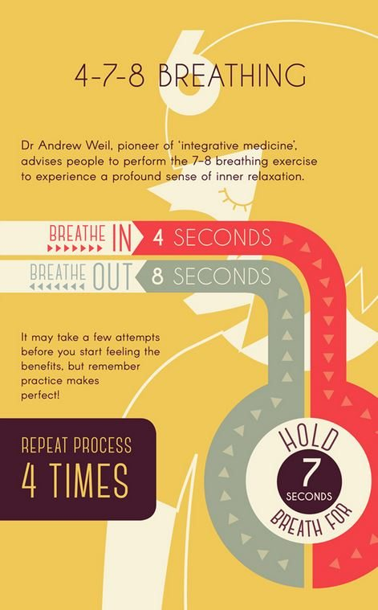

Slide 43
L’examen final, comment préparer?
*Study vocabulary lists for chapters 1 – 4
*Study negative expressions – these were on Ppt printouts
*Study verb tenses – though since this is scantron, any verb tenses that you will need to know will be for recognitition and to better understand time frames from readings. The verb tenses that we have studied are: présent, passé composé, imparfait, futur, conditionnel. There will not be subjunctive on the final common assessment.
*special structures with si and quand (also dès que) will need to be reviewed.
Listening (15)
Reading (15)
Structure & Vocabulary (15)
Culture (5 – in English)

Slide 44
Partie III
Après le rendez-vous chez le coiffeur, elles se promenaient en ville. Elles ont vu Jacques qui courait. Jacques s’est arrêté et leur a dit « Bonjour! Je cours souvent pour être en bonne santé! Après l’école quand je rentre à la maison, je ne mange plus de chocolat pour le goûter. Je ne mange jamais de chips.

Slide 45
Partie II
Je me sens mieux qu’avant. Je préfère maigrir que grossir parce que je voudrais être journaliste! Hier soir, j’ai envoyé mon CV au TV5 Monde. J’espère qu’on m’appelle pour un entretien. J’espère faire un stage cet été.

Slide 46
Le Maghreb

